Slide 1

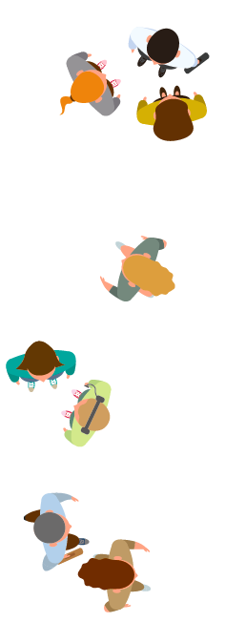
Éducateur Social en milieu Scolaire
Projet cantonal, les PEMS (Pôles de compétences Educatif en milieu Scolaire) sont regroupés par régions.
Appartient à l’équipe PEMS de la Région la Dôle et rattaché à l’établissement de Begnins.
Se déplace et intervient dans les différentes écoles de cet établissement.
Bureau à l’esplanade de Begnins: route de saint-cergue 5. (salle 44)
Accueille élèves, familles et professionnels de l’école. Peut également se rendre à domicile.
Benoît Garraud
Contact: 079 378 52 00
Benoit.garraud@pre-de-vert.ch

